Slide 1
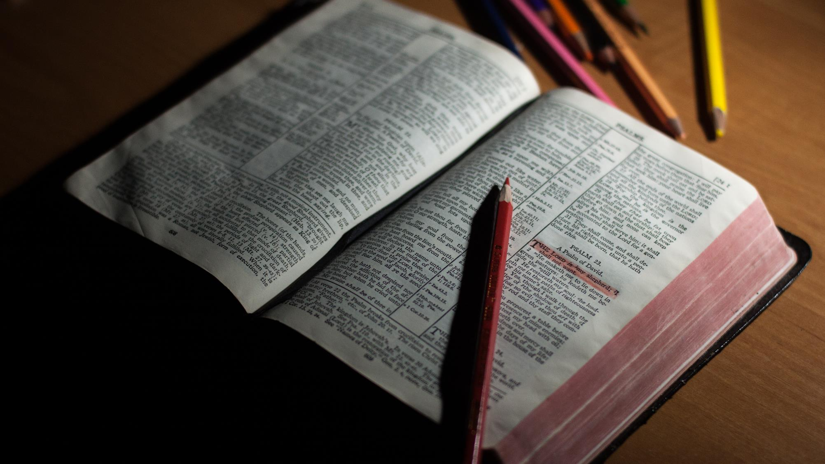
ESTUDIO 16
El mandamiento olvidado

Slide 2
"Los profesionales de la contabilidad se encuentran entre los más propensos al ESTRÉS Y LA DEPRESIÓN".

Slide 3
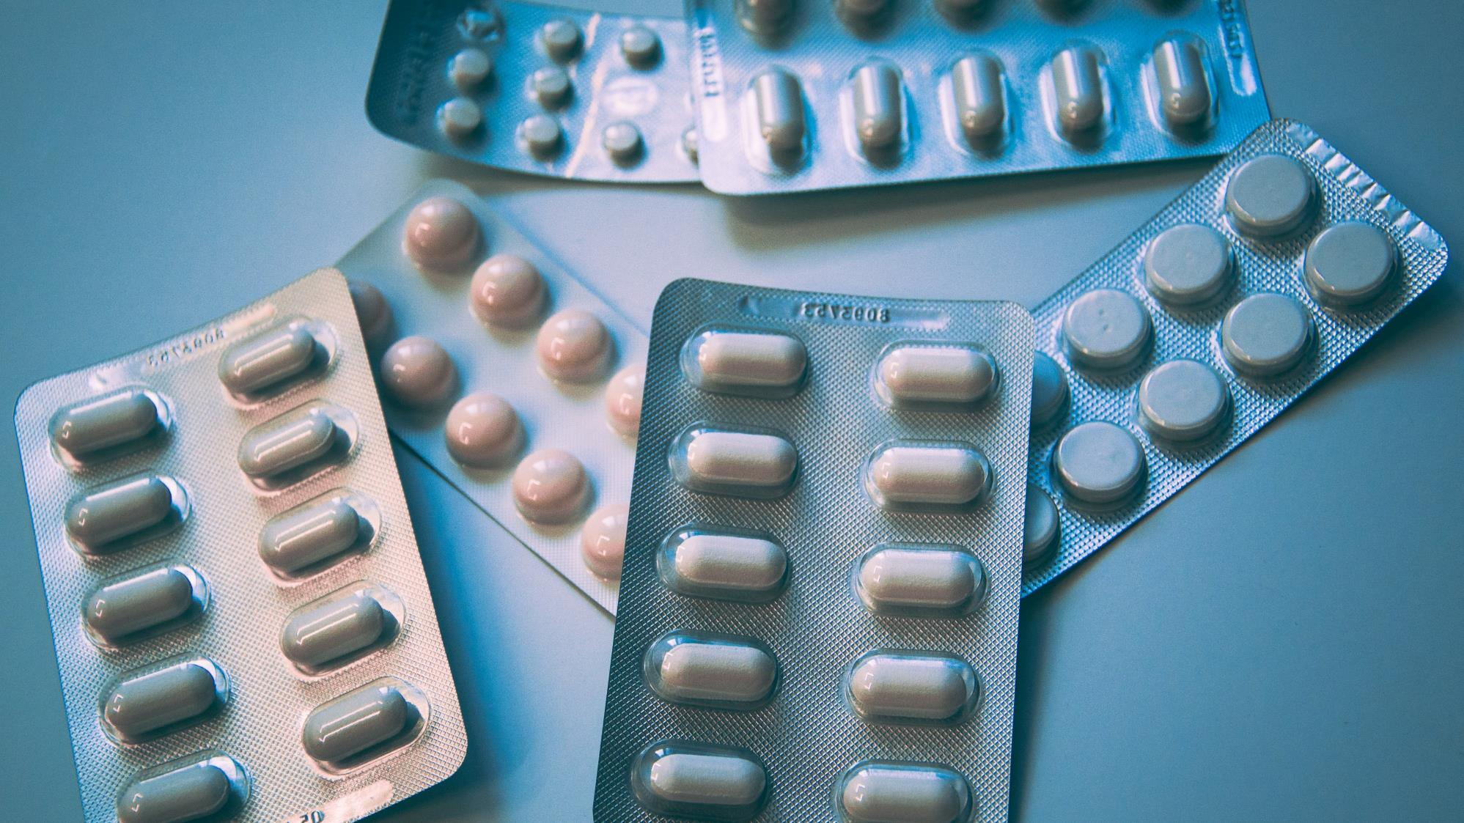
¿Podría Dios haber pensado también en un ANTIDOTE contra el estrés y NUESTRO "OLVIDO" de él por tantos compromisos?

Slide 4
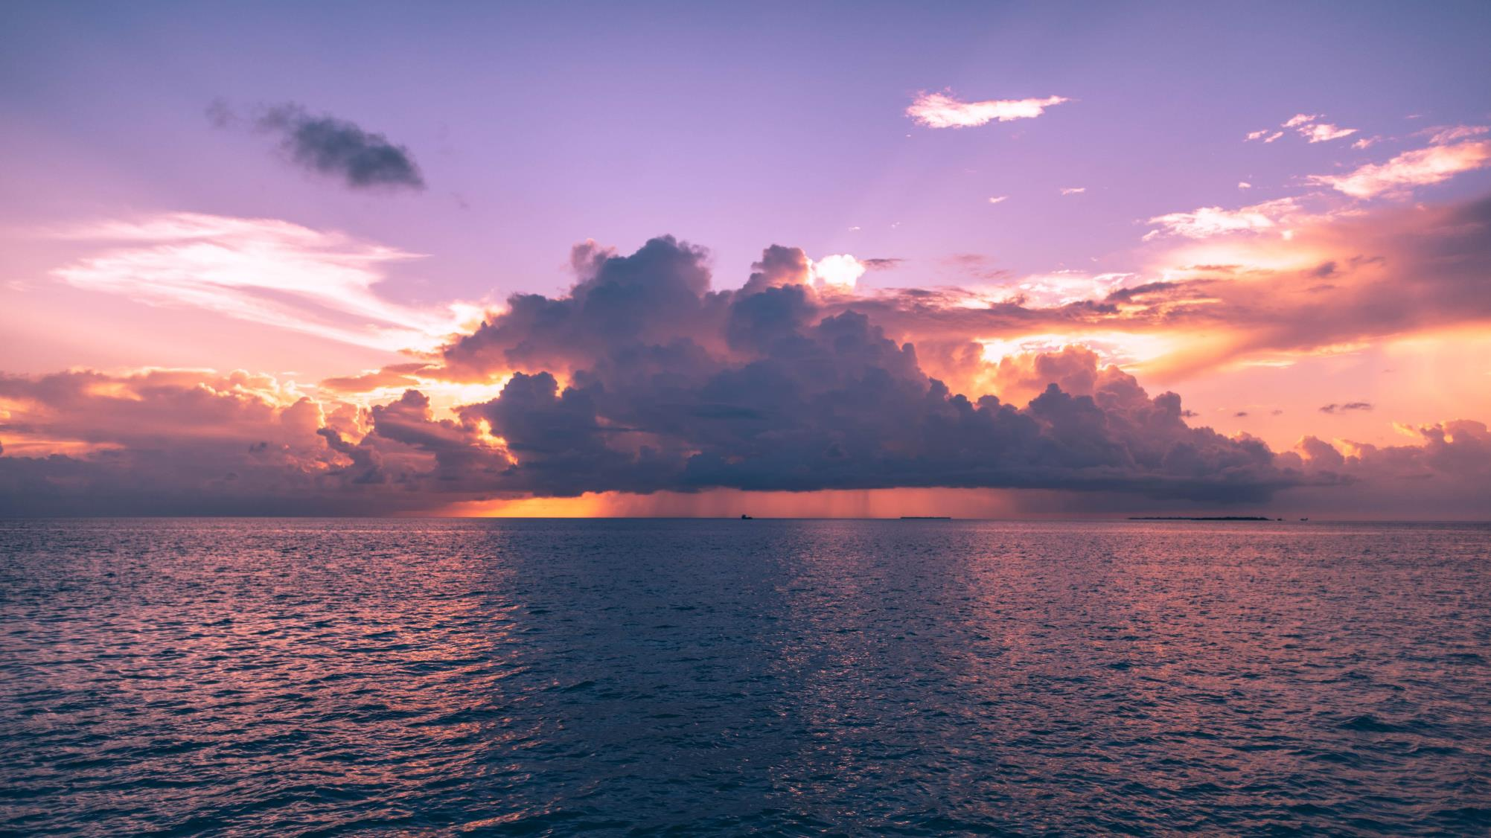
Cuando Dios creó el mundo EN SEIS DÍAS de veinticuatro horas, descansó EL SÉPTIMO DÍA. Ese día fue reservado para los seres humanos como DÍA DE DESCANSO, ADORACIÓN A DIOS y para ayudar al prójimo.

Slide 5
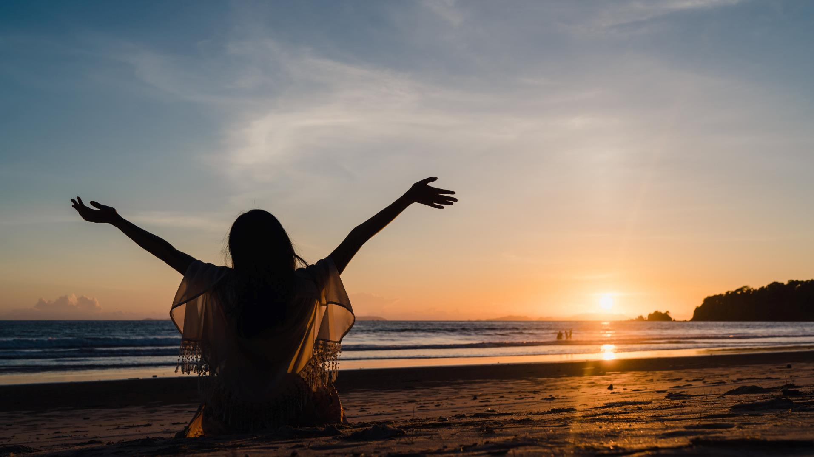
01. ¿Cuándo se instituyó la observancia del sábado? GN 2:1-3

Slide 6
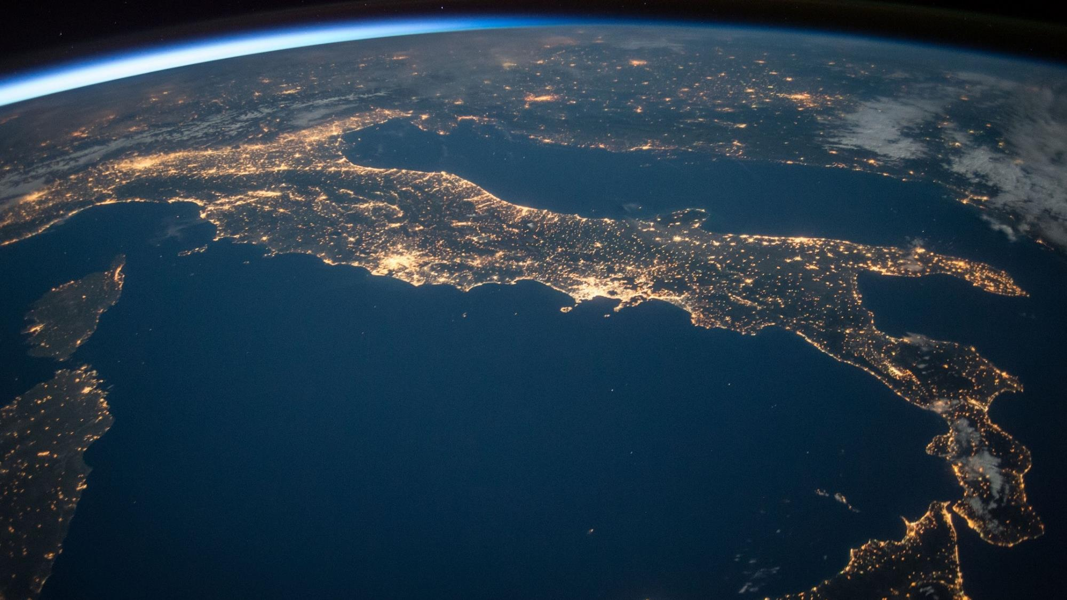
Y cuando Dios terminó su obra que había hecho EL SÉPTIMO DÍA, descansó en ese día de toda su obra que había hecho....

Slide 7
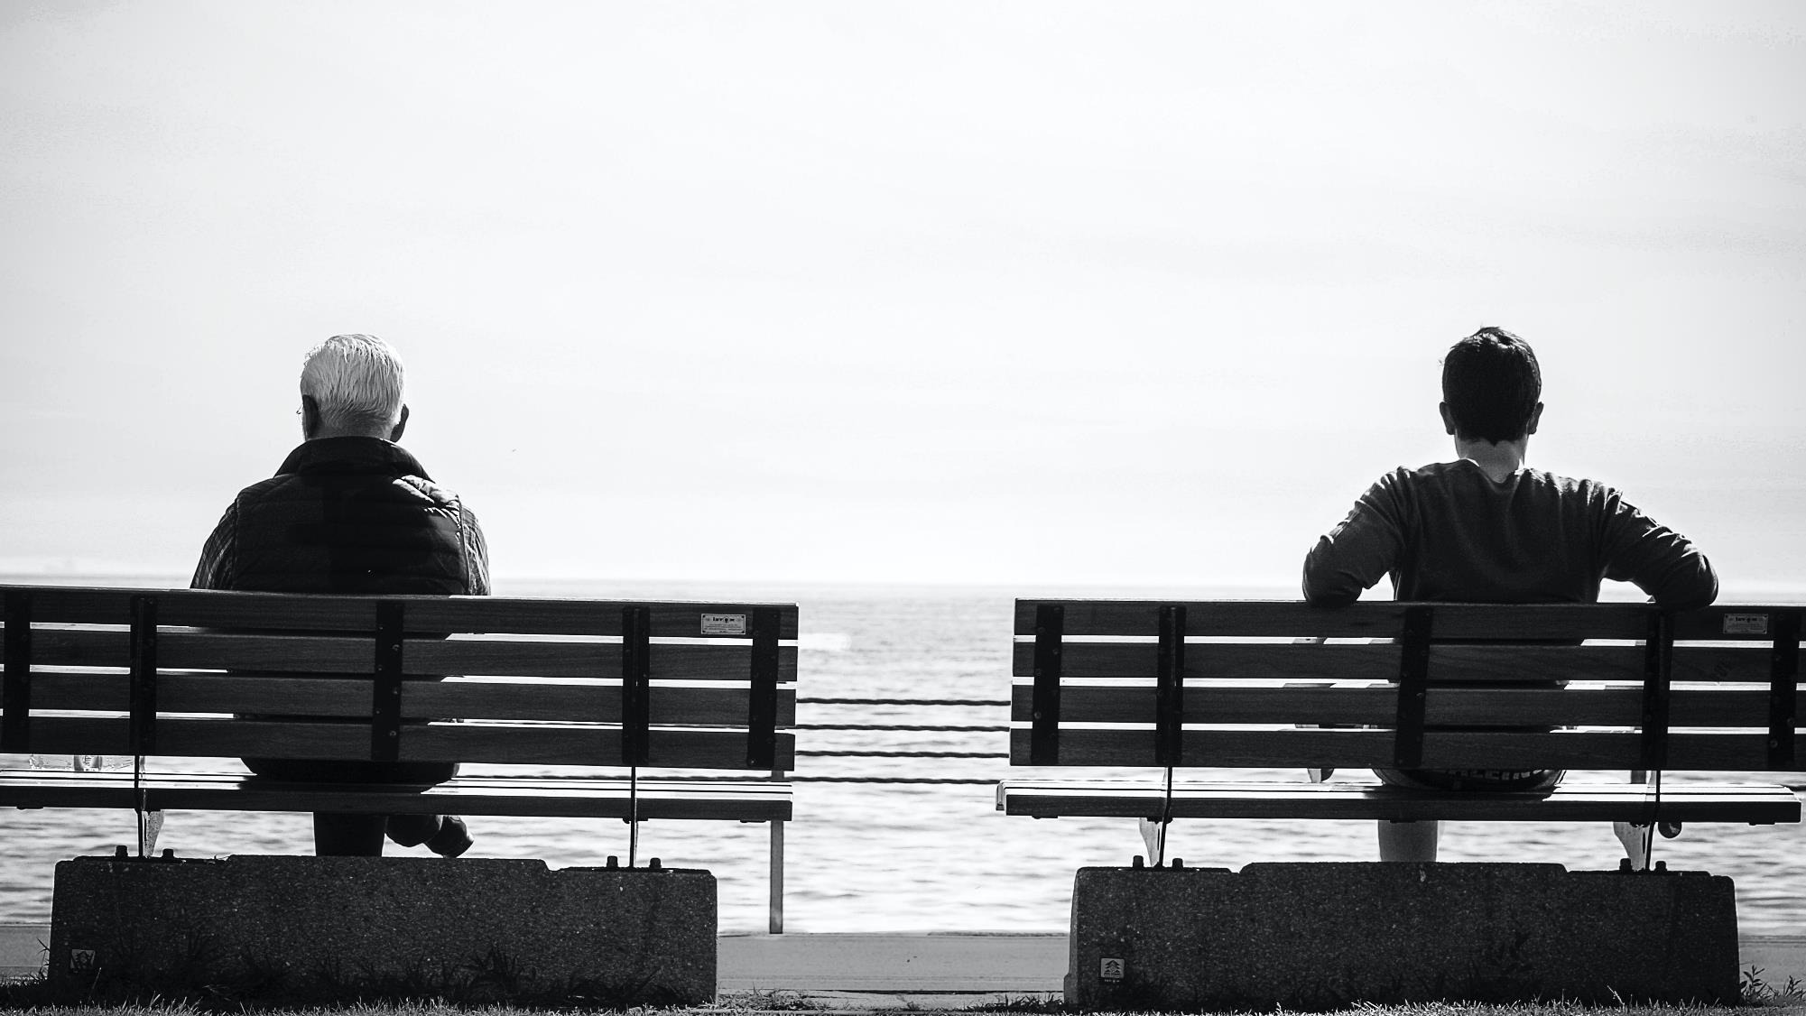
Y Dios BENDIJO EL SÉPTIMO DÍA y lo santificó, porque en él descansó de toda la obra que, como Creador, había hecho.

Slide 8
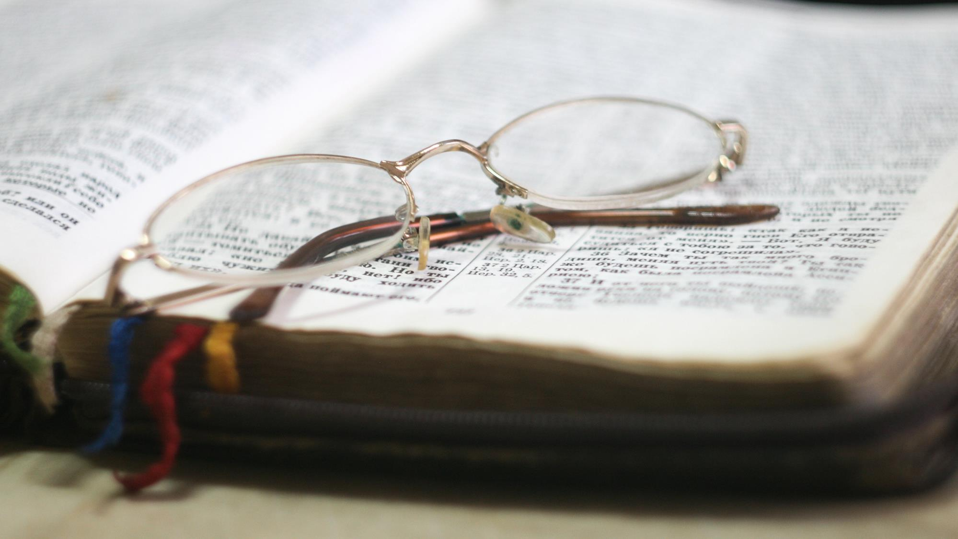
02. ¿Dónde está prevista la observancia del sábado en la Ley escrita de Dios y cómo la consideraba Dios incluso antes de escribirla con su propio dedo en las tablas de la Ley? Ex 20:8-11; 16:23,28

Slide 9
— Recuerde el día de reposo, para santificarlo. Seis días trabajarás y harás TODO TU TRABAJO, pero el séptimo día es EL SÁBADO DEDICADO AL SEÑOR, tu Dios.

Slide 10
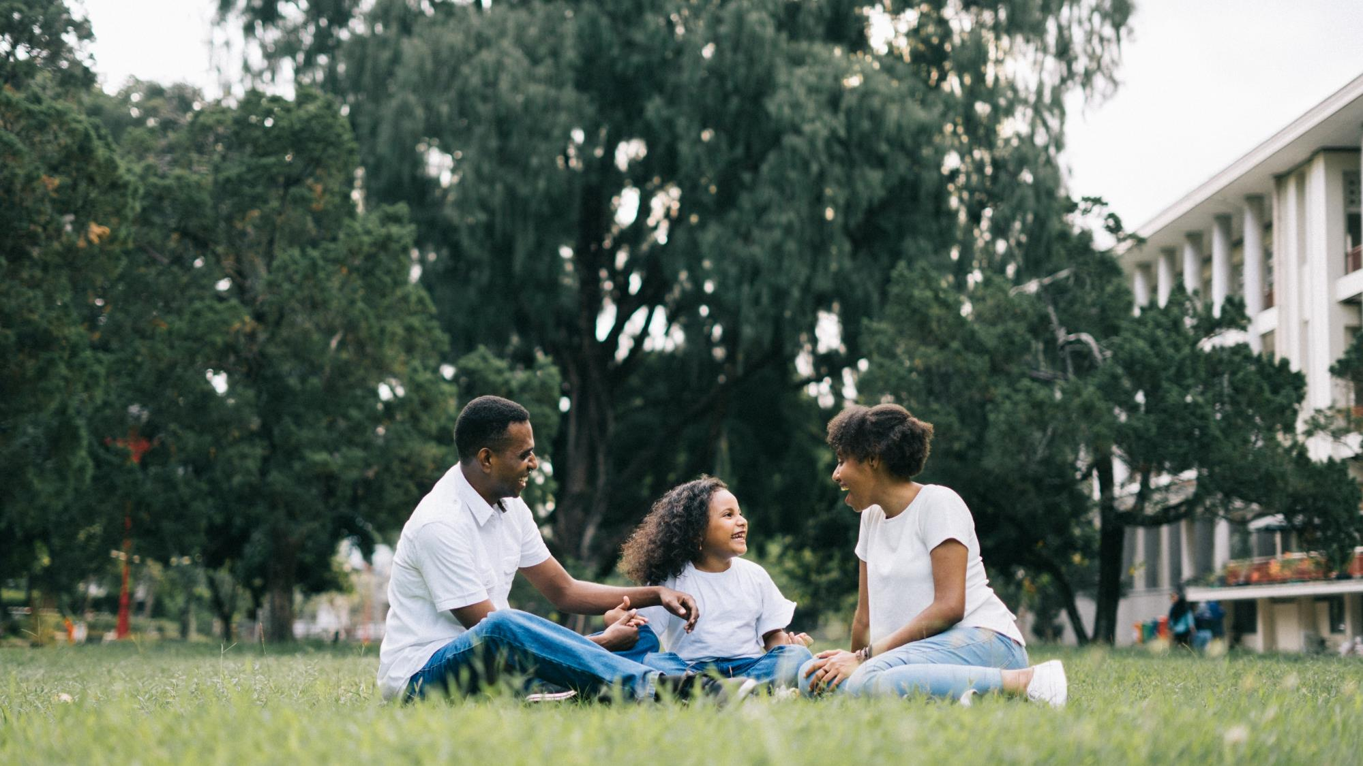
No hagas “NINGÚN TRABAJO” en ese día, ni tú, ni tu hijo, ni tu hija, ni tu siervo, ni tu sierva, ni tu bestia, NI NINGÚN EXTRANJERO desde tus puertas hacia adentro.

Slide 11
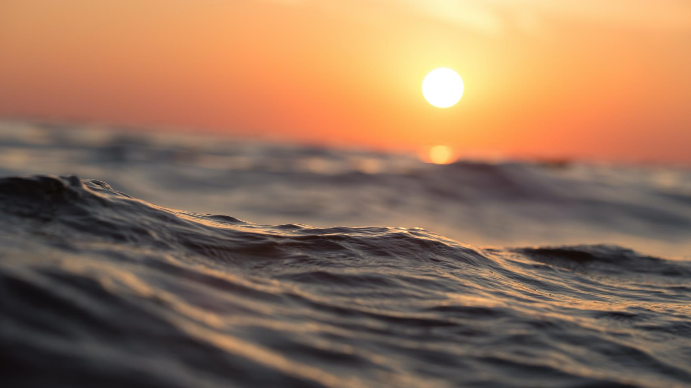
Porque en SEIS DÍAS hizo el Señor el cielo y la tierra, el mar y todas las cosas que en ellos hay, y reposó EL SÉPTIMO DÍA; por tanto, el Señor bendeció EL DÍA DE SÁBADO Y LO SANTIFICÓ.

Slide 12
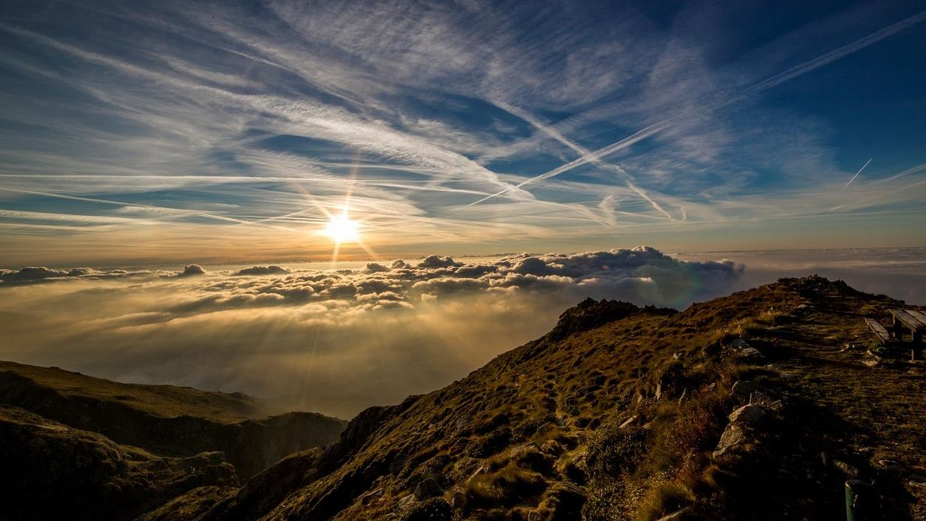
03. ¿Cuánto significa este mandamiento para Dios? Ex 31:13, 17; Ez 20:12,20

Slide 13
— Habla a los hijos de Israel y diles: "GUARDARÉIS SIEMPRE MIS SÁBADOS, porque es una señal entre yo y vosotros de generación en generación, para que sepáis que YO SOY EL SEÑOR, que os santifico".

Slide 14
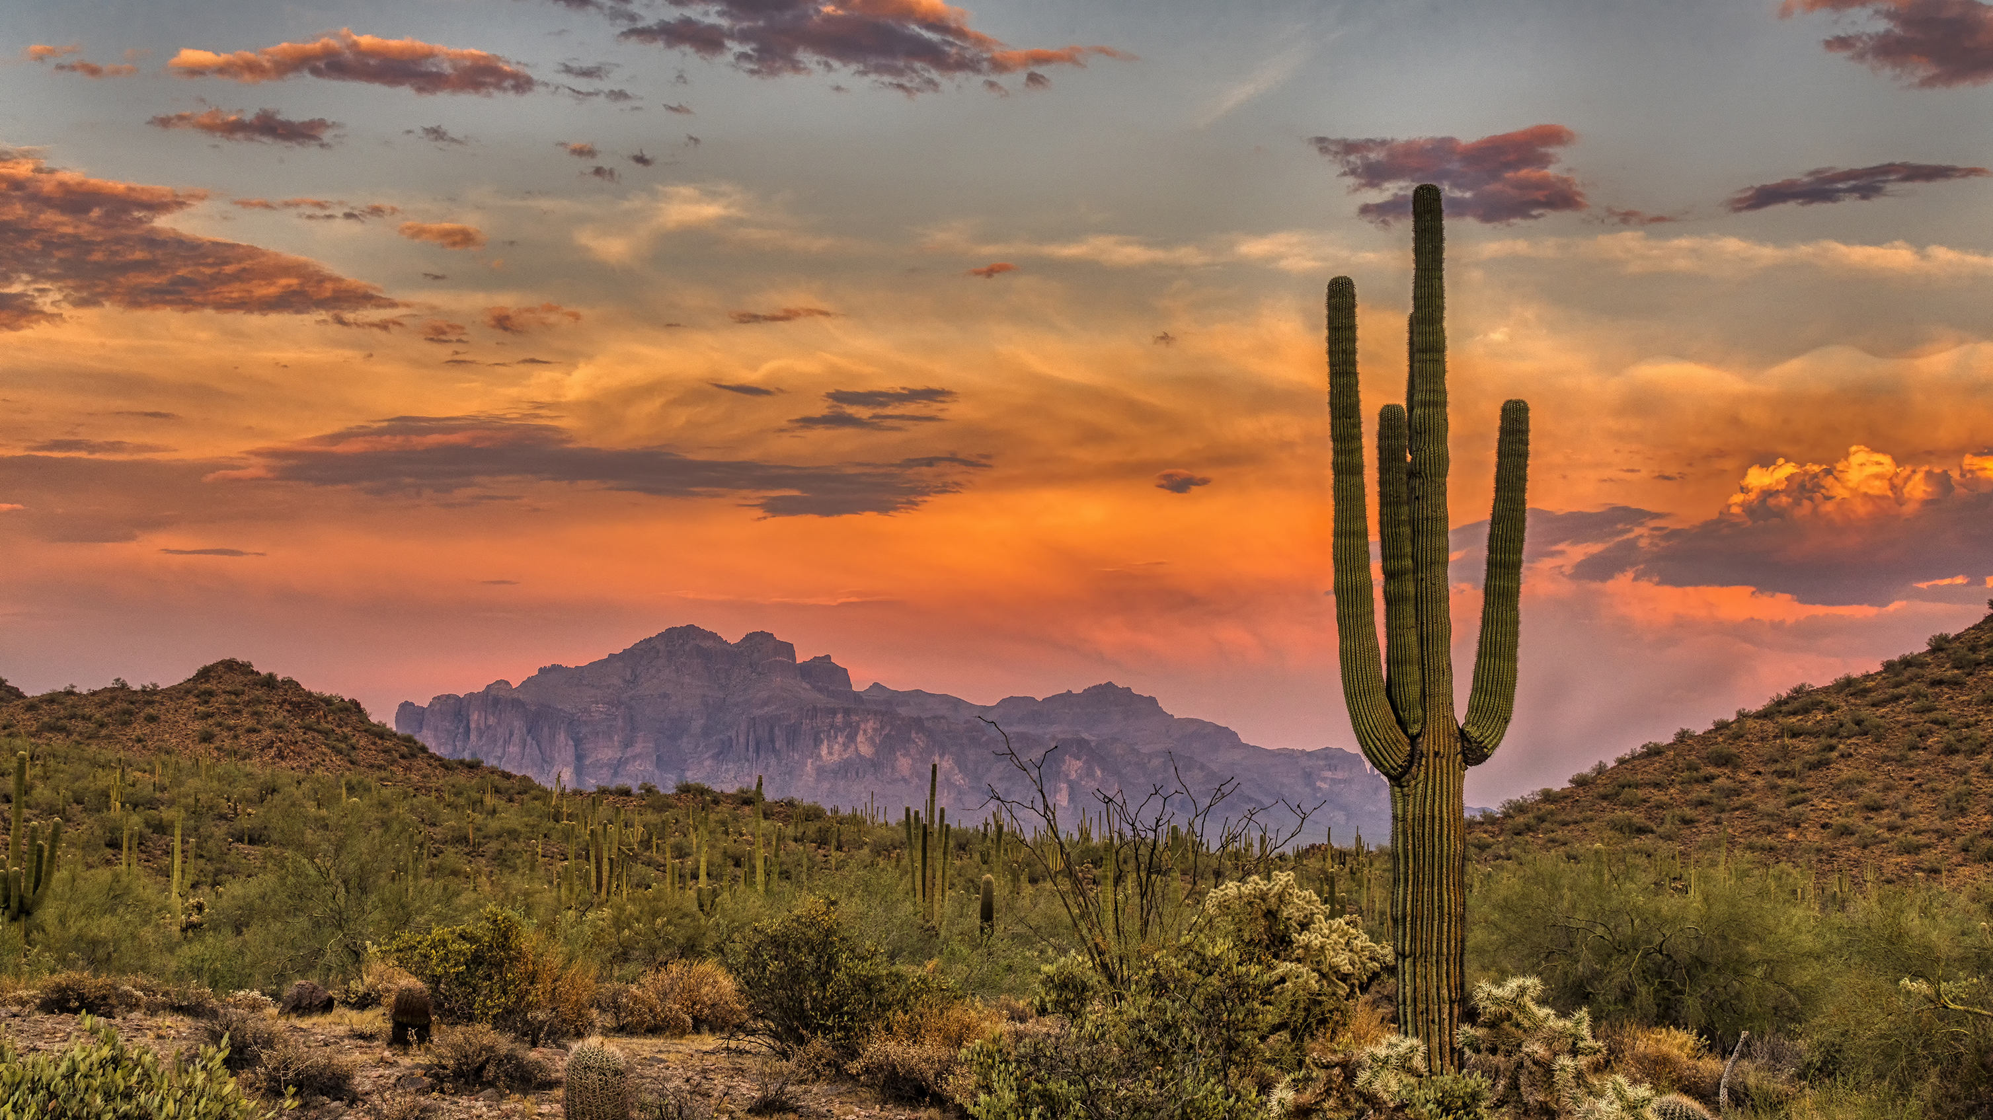
04. Por quem devia ser guardado, de que forma, quais os benefícios disso? Is 56:3-7; Lv 23.32; Is 58:13,14; Lc 23:53-56; Lc 24:1; Is 66:22,23

Slide 15
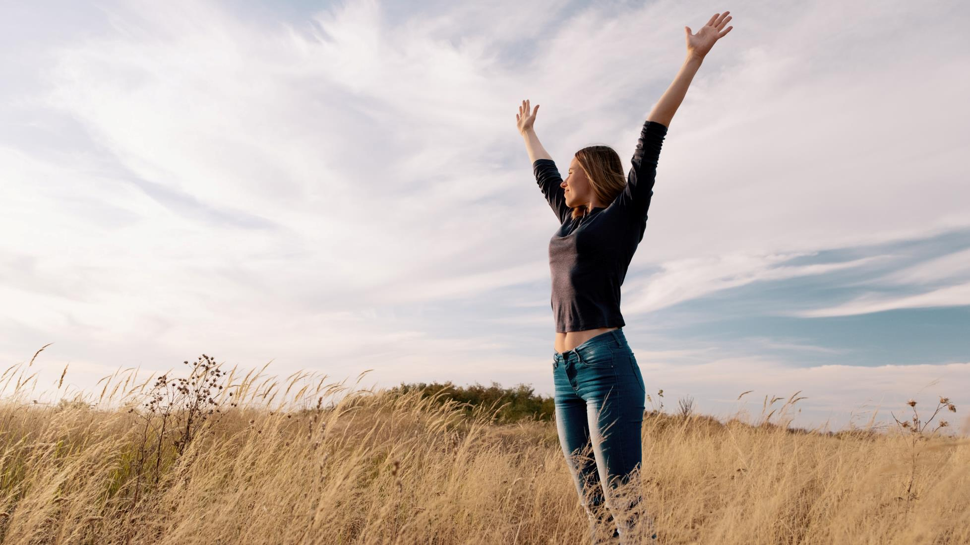
A todos los que GUARDAN EL SÁBADO y no lo profanan, y que abrazan mi pacto, también los traeré a mi santo monte y les daré GOZO EN MI CASA DE ORACIÓN.

Slide 16
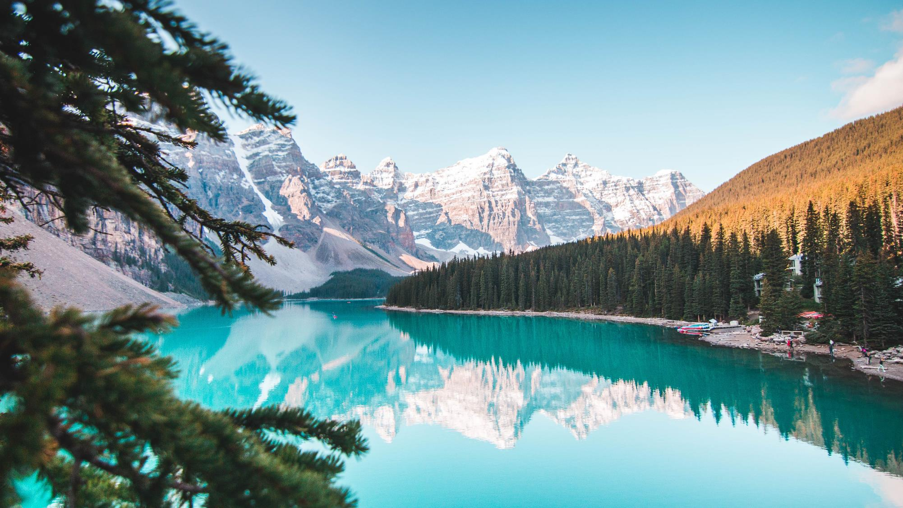
“Si cuidan sus pies para no PROFANAR EL SÁBADO; si dejan de velar por sus PROPIOS INTERESES en mi día santo; si llaman al SÁBADO 'MI PLACER' y 'el día santo del Señor, digno de honor....

Slide 17
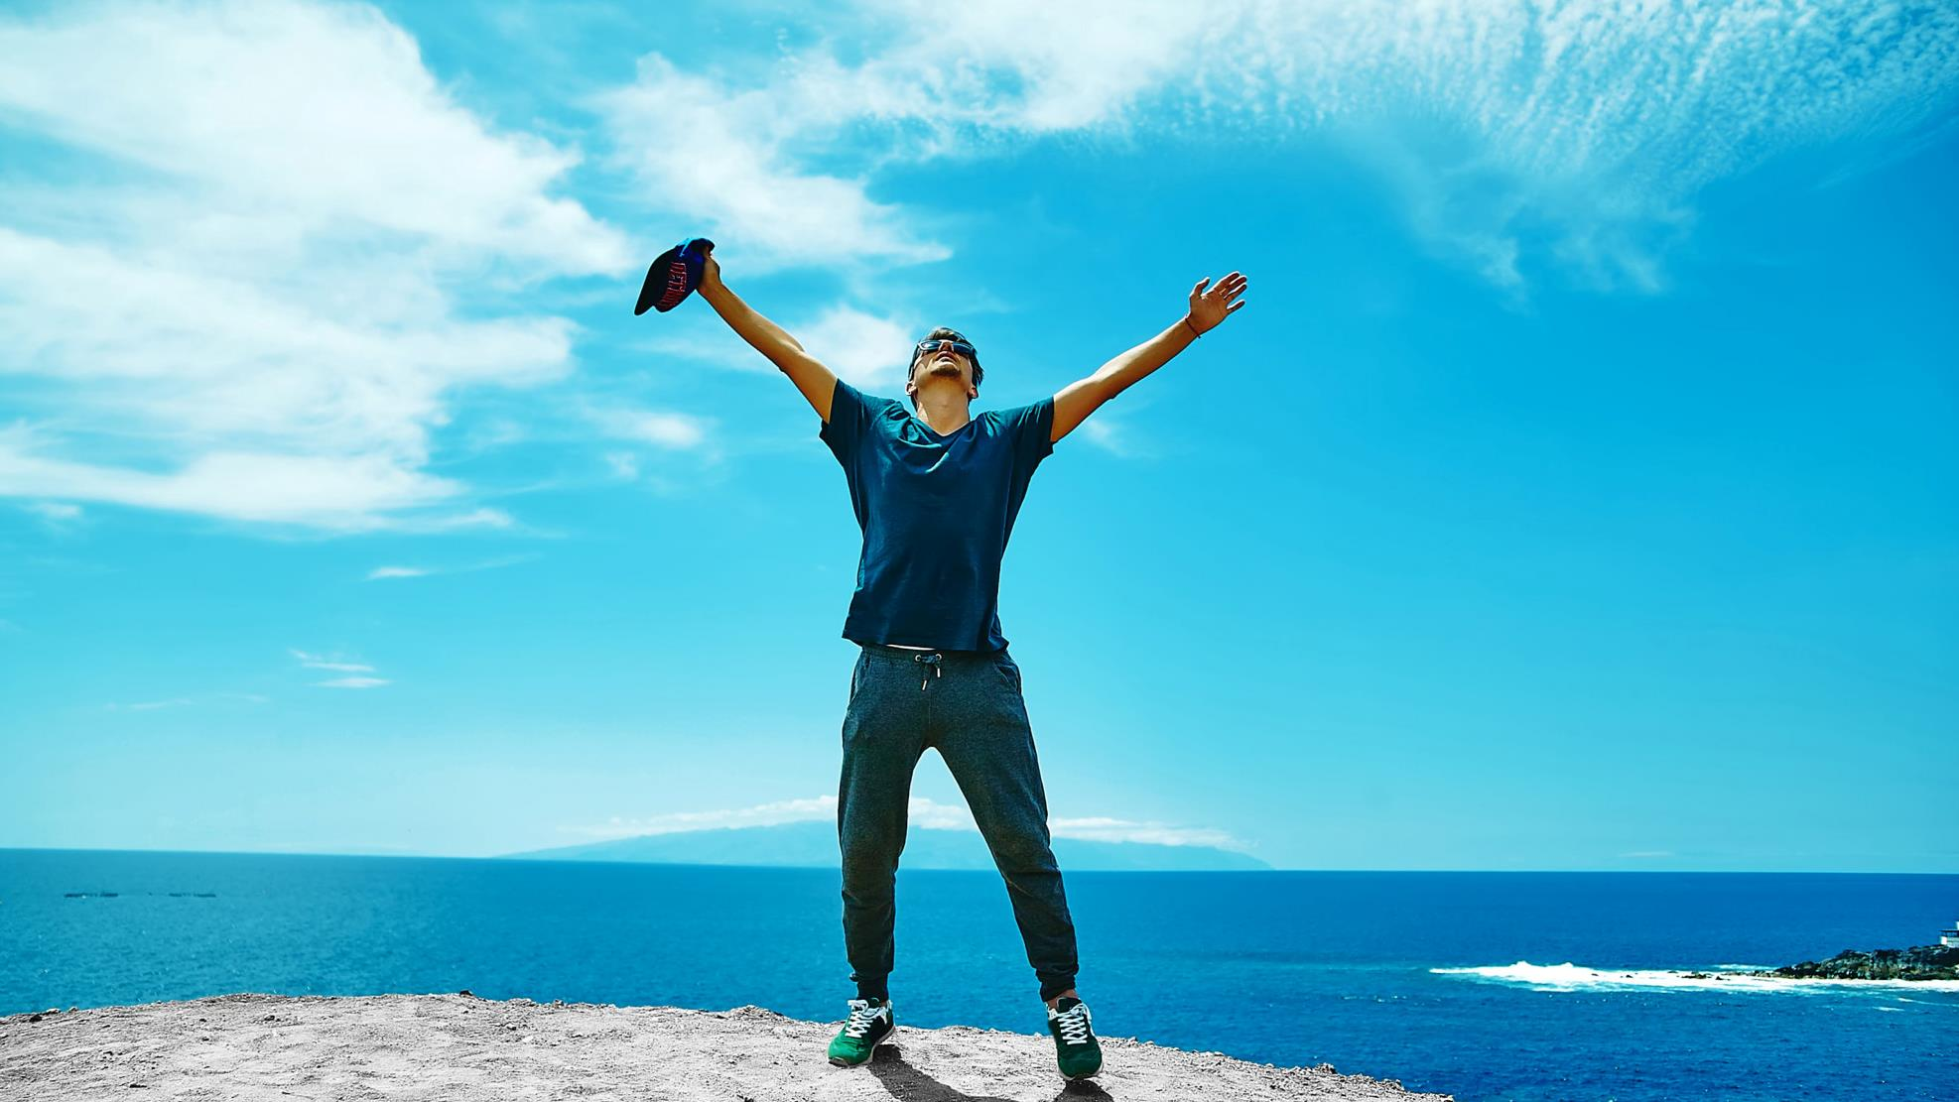
... si usted GUARDA EL SÁBADO, no yendo por su PROPIO CAMINO, no buscando su PROPIA VOLUNTAD, no hablando palabras vanas, entonces usted tendrá su FUENTE DE GOZO en el Señor.”

Slide 18
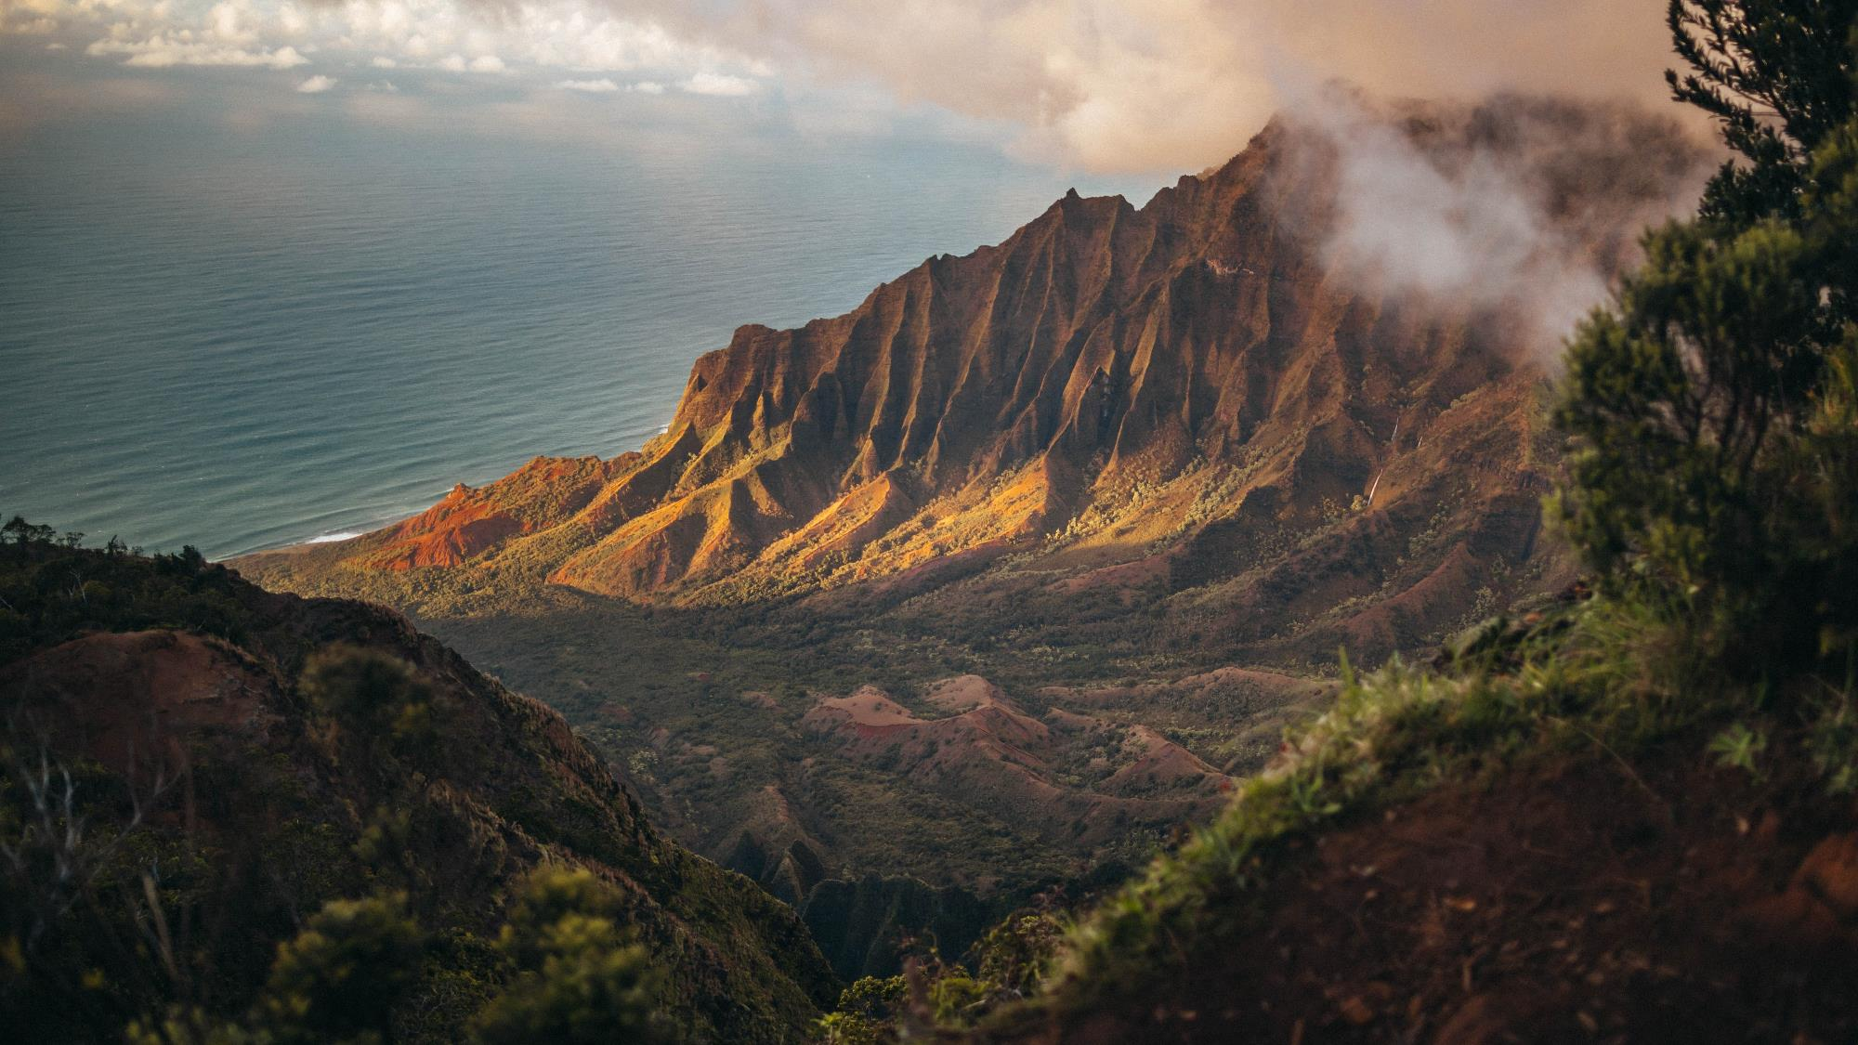
Porque así como LOS NUEVOS CIELOS Y LA NUEVA TIERRA, que yo haré, estarán delante de mí -dice el Señor-, así también la POSTERIDAD Y EL NOMBRE DE USTEDES están delante de mí.

Slide 19
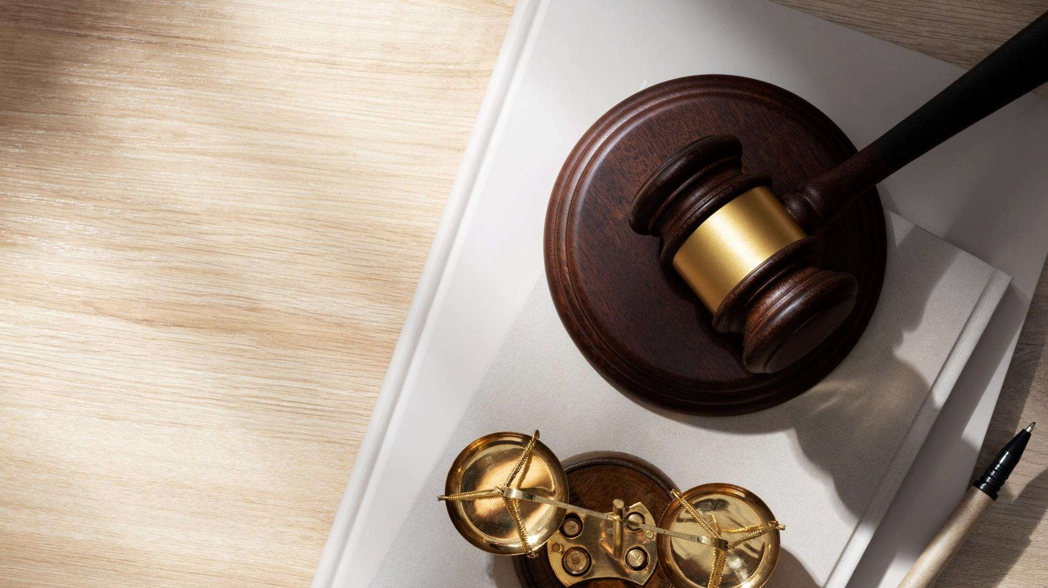
05. ¿Cómo se relacionó Jesús con este mandamiento? ¿Fue criticado por guardar el sábado? Mc 2:27,28; Lc 4:16,31,32; Lc 6:6,7; Lc 13:10; Mt 12:10-12

Slide 20
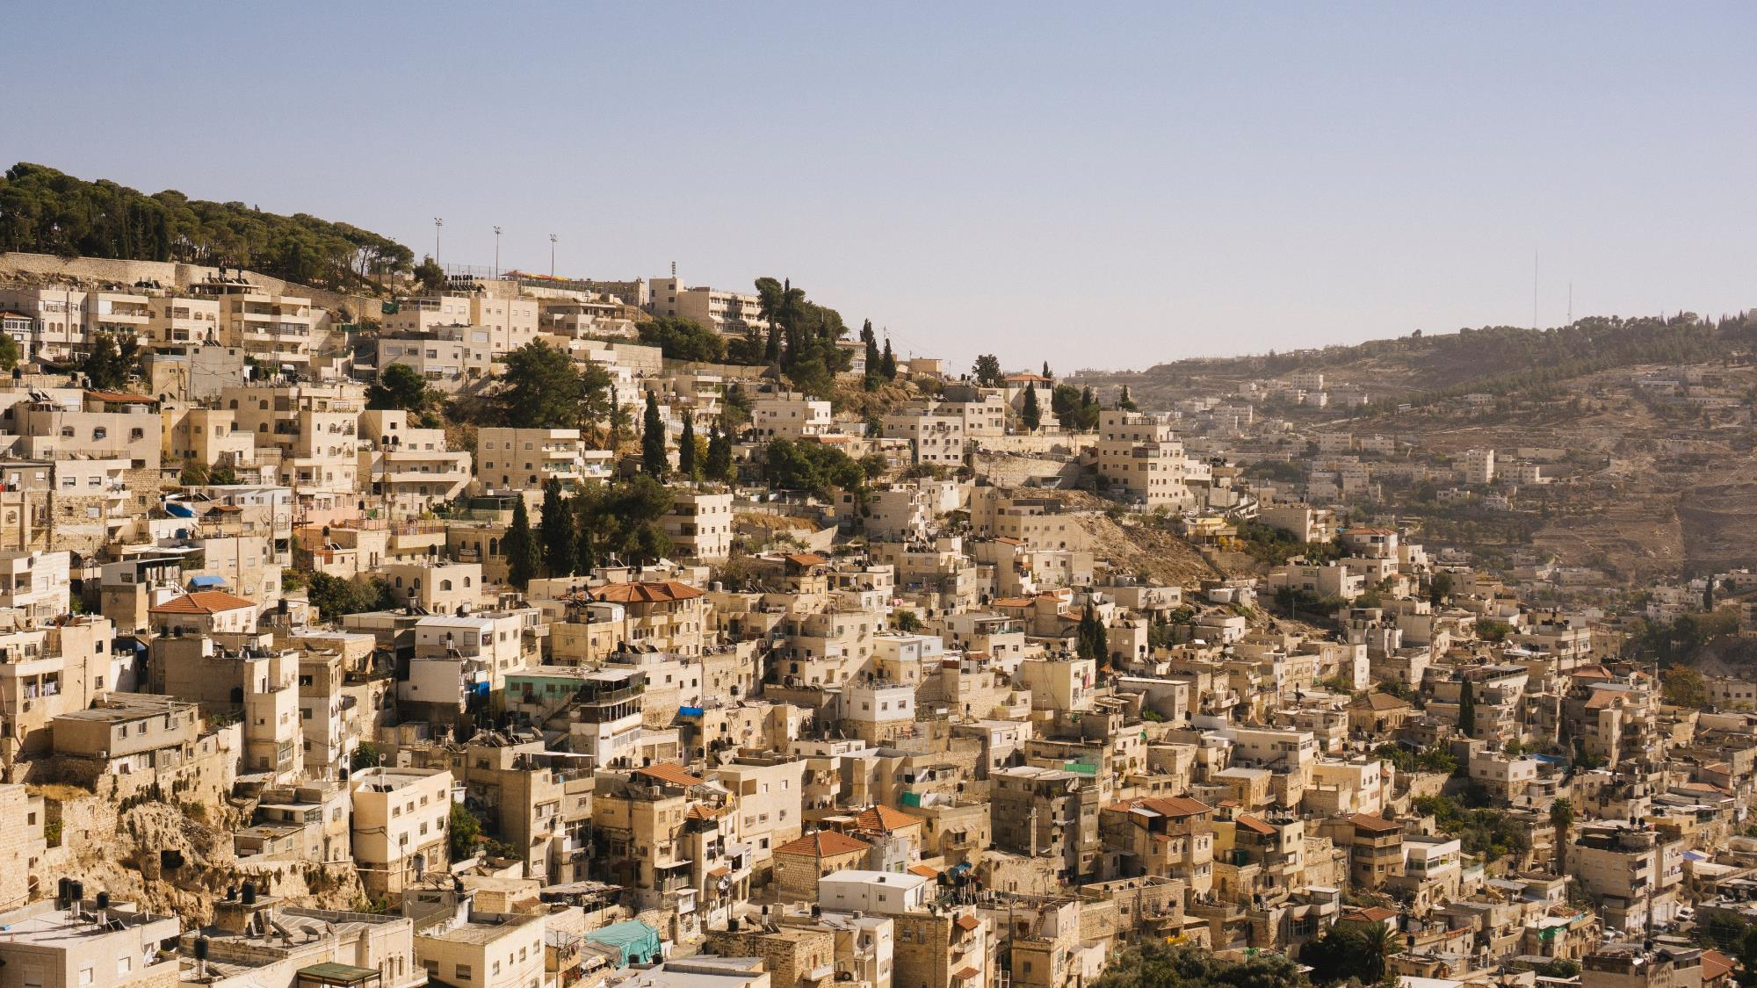
Fue Jesús a Cafarnaúm, CIUDAD DE GALILEA, y les enseñaba EN SÁBADO. Y se maravillaban DE SU DOCTRINA, porque su palabra era autorizada.

Slide 21
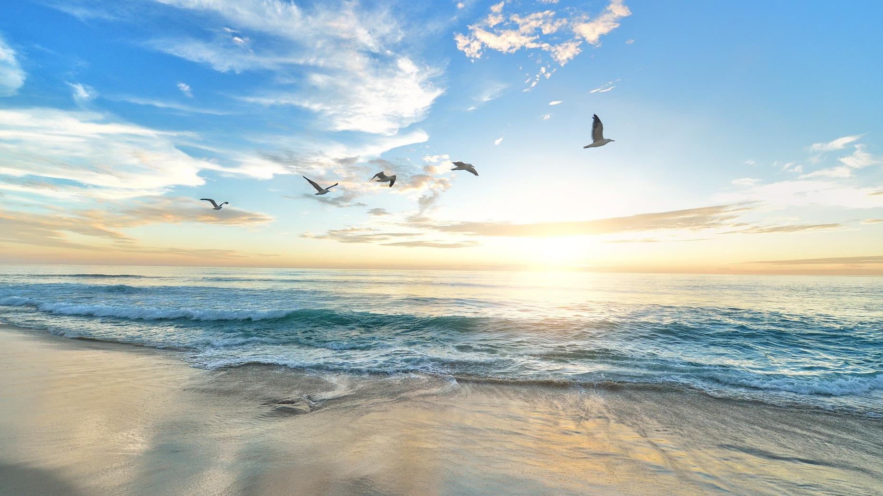
06. Después de la muerte, resurrección y ascensión al cielo de Jesús, ¿debe seguir guardándose el sábado? Mt 24:20; At 13:13-15; 42-44; At 16:13; At 17:1,2; At 18:4; Tg 2:10; Ap 14:12

Slide 22
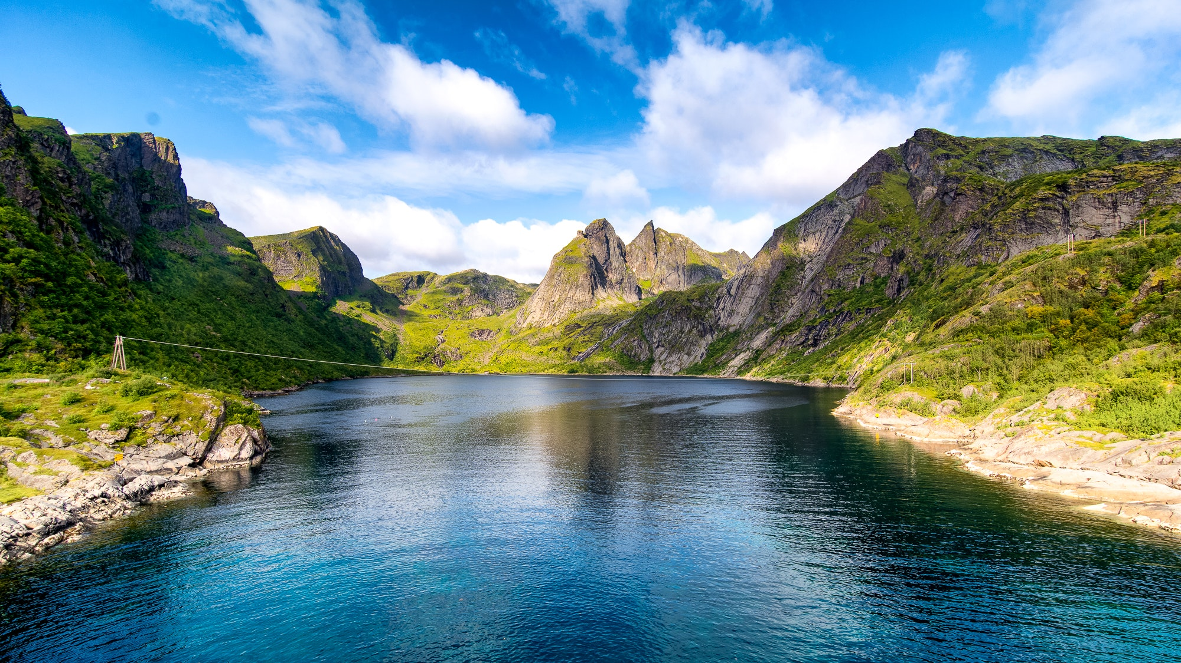
El SÁBADO, salimos de la ciudad a la margen del río, donde nos pareció que había un lugar DE ORACIÓN; y sentándonos, hablamos a las mujeres que allí se habían reunido.

Slide 23
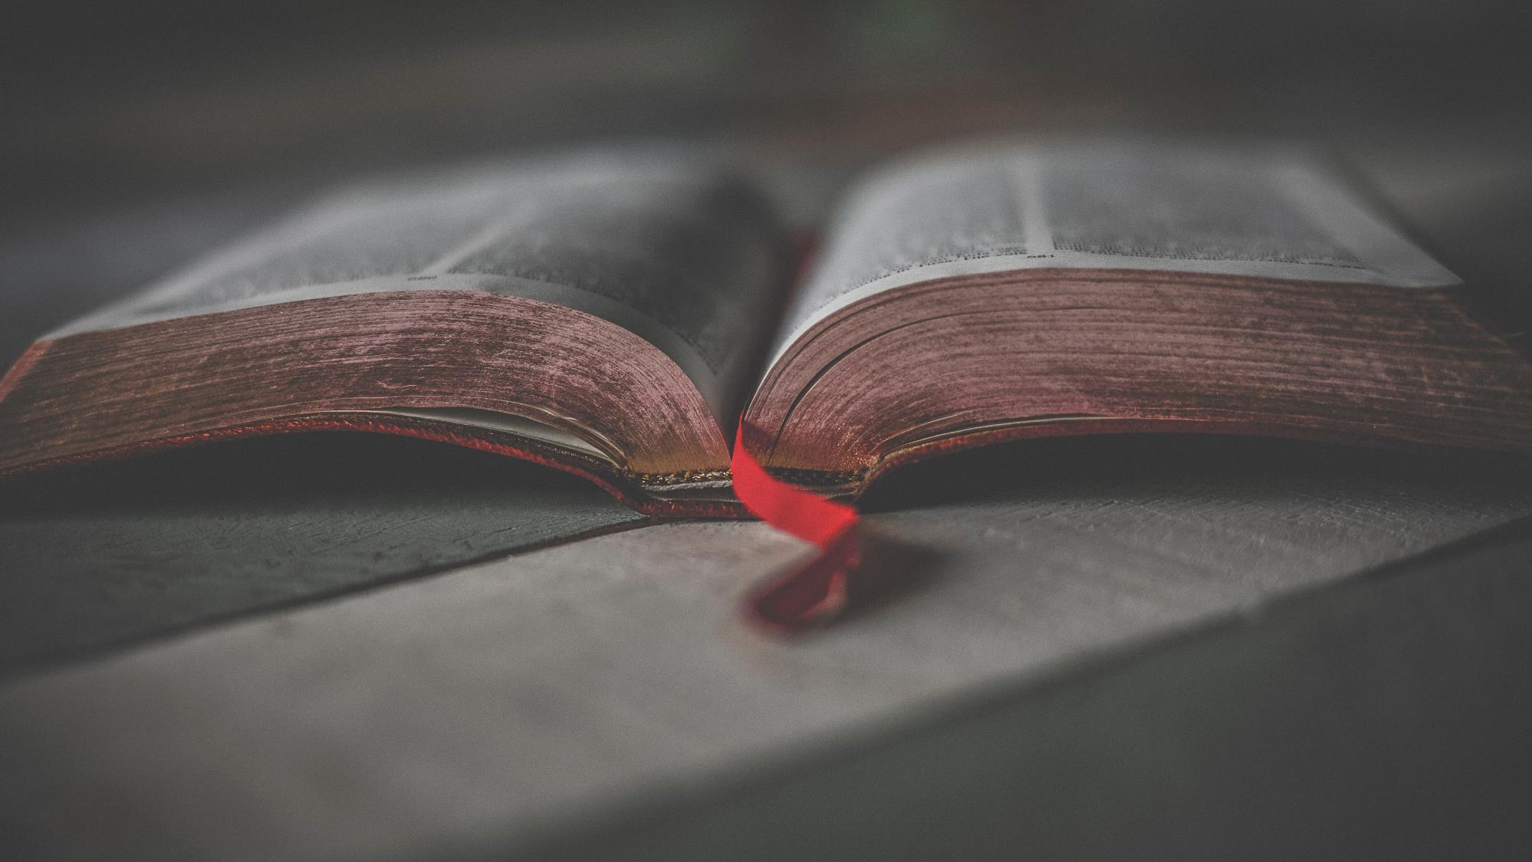
SEGÚN SU COSTUMBRE, Pablo fue a verlos y discutió con ellos las Escrituras DURANTE TRES SÁBADOS.

Slide 24
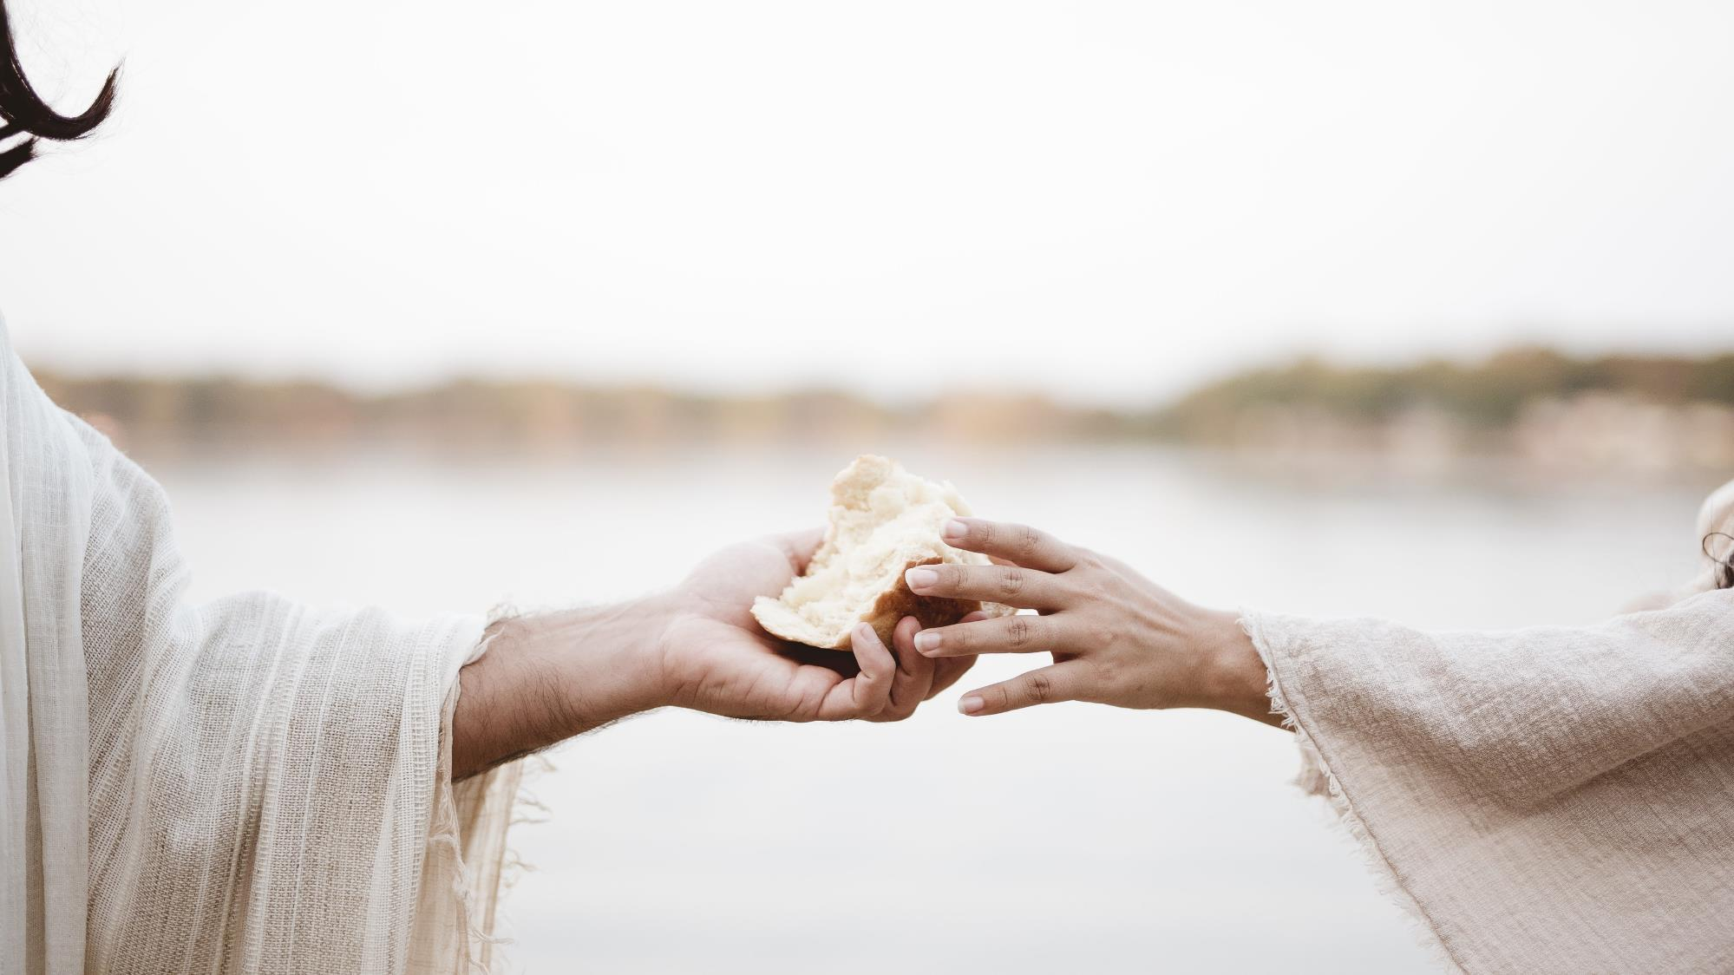
Y todos los SÁBADOS Pablo hablaba en la sinagoga, persuadiendo tanto a judíos como a griegos.

Slide 25
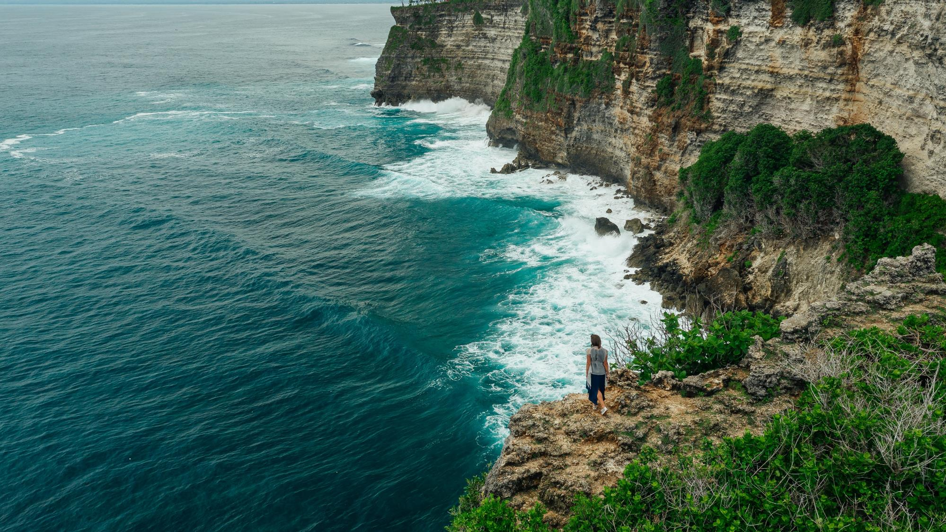
Aquí está la PERSEVERANCIA DE LOS SANTOS, los que guardan los MANDAMIENTOS DE DIOS y la FE en Jesús.

Slide 26
¿Cómo reaccionas cuando te das cuenta DEL AMOR DE DIOS por los seres humanos al establecer EL SÁBADO?

Slide 27
¿Te das cuenta de los beneficios, para los que AMAN A DIOS, de guardar plenamente el DÍA SANTO DEL SÁBADO?

Slide 28
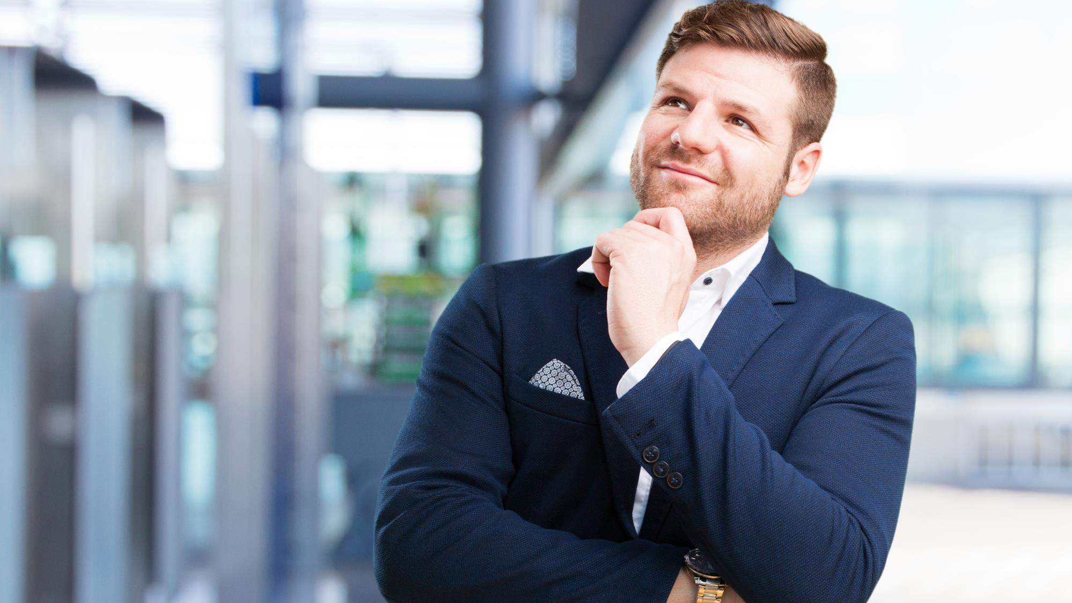
¿Te das cuenta de que puedes ser una AYUDA IMPORTANTE para que otras personas conozcan la verdad sobre el VERDADERO DÍA DEL DESCANSO?

Slide 29
¿Deseas AMAR A DIOS con todo tu corazón, hacer SÓLO SU VOLUNTAD y guardar todos sus mandamientos?

